Slide 1
ประชุมคณะกรรการการบริหารและจัดหาระบบคอมพิวเตอร์ การไฟฟ้านครหลวง
การจัดซื้อเครื่องคอมพิวเตอร์ สำหรับงานประมวลผล
ฝ่ายวางแผนและบริหารทรัพย์สินดิจิทัล
การไฟฟ้านครหลวง
งบประมาณลงทุนผูกพันยกมาในปี ๒๕๖๕
วงเงินรวม (ราคากลางในเอกสาร มท.) ๔๐,๗๗๖,๖๘๓.๕๐ บาท (รวมภาษีมูลค่าเพิ่ม ๗ เปอร์เซ็นต์)
วงเงินส่วนที่เป็นอุปกรณ์คอมฯ ๔๐,๗๗๖,๖๘๓.๕๐ บาท (รวมภาษีมูลค่าเพิ่ม ๗ เปอร์เซ็นต์)
วงเงินส่วนที่เป็นอุปกรณ์อื่น ๆ -

Slide 2
เป้าหมาย
เพื่อจัดหาเครื่องคอมพิวเตอร์พร้อมซอฟต์แวร์ระบบปฏิบัติการ จำนวน ๑,๕๕๐ ชุด
เพื่อให้พนักงานมีเครื่องคอมพิวเตอร์สำหรับใช้ในการปฏิบัติงานเพียงพอ
เพื่อรองรับการเปลี่ยน Internal Services เป็นระบบดิจิทัล เช่น ระบบ ERP ระบบเอกสารอิเล็กทรอนิกส์ ระบบการควบคุมภายใน ระบบรายงานความขัดแย้ง ระบบงบประมาณ ระบบใบลาอิเล็กทรอนิกส์ และการรองรับการใช้งานบนแพลตฟอร์มใหม่ๆ

Slide 3
ระบบงานเดิม
เครื่องคอมพิวเตอร์สำหรับการปฏิบัติงานมีอายุการใช้งานครบ ๕ ปี (พ.ศ. ๒๕๕๘)
เครื่องคอมพิวเตอร์ซึ่งมี HDD เป็นชนิดแบบจานแม่เหล็ก และ Memory ที่มีความเร็วไม่เพียงพอในการรับส่งข้อมูลขนาดใหญ่ พร้อมกับการใช้งาน Application ต่างๆ ในเวลาเดียวกัน ซึ่งทำให้เครื่องคอมพิวเตอร์ประมวลผลข้อมูลเกิดปัญหา เช่น ลักษณะอาการเครื่องช้า ลักษณะอาการเครื่องค้าง หรือระบบปฏิบัติการไม่พร้อมใช้งาน

Slide 4
ขอบเขตการดำเนินงาน จัดหาเครื่องคอมพิวเตอร์สำหรับงานประมวลผลพร้อมซอฟต์แวร์ระบบปฏิบัติการ จำนวน ๑,๕๕๐ ชุด รวมการรับประกัน ๓ ปี ระยะเวลาดำเนินงาน ๑๒๐ วัน
วิธีการดำเนินงาน จัดซื้อโดยวิธีประกาศเชิญชวนทั่วไป
ผู้รับผิดชอบ ฝ่ายวางแผนและบริหารทรัพย์สินดิจิทัล
ผู้บำรุงรักษา ฝ่ายมั่นคงปลอดภัยไซเบอร์และธรรมาภิบาลข้อมูล
ผู้ใช้งาน พนักงานการไฟฟ้านครหลวง

Slide 5
ประโยชน์ที่คาดว่าจะได้รับ
เพิ่มประสิทธิภาพการให้บริการด้านไฟฟ้าของการไฟฟ้านครหลวง
เพิ่มประสิทธิภาพงานบริการภายในองค์กร งานสนับสนุนการให้บริการด้านไฟฟ้า
เพิ่มความปลอดภัยให้ระบบงาน จากการใช้ระบบปฏิบัติการใหม่ ลดช่องโหว่อันตราย
การใช้งานนอกองค์กร มีความปลอดภัยลดความเสี่ยงจากการโจมตีทางไซเบอร์

Slide 6
รายการอุปกรณ์คอมพิวเตอร์ ที่ขออนุมัติ
ลำดับ | รายการ | จำนวน
๑ | เครื่องคอมพิวเตอร์ สำหรับงานประมวลผล | ๗๕๐ ชุด
๒ | เครื่องคอมพิวเตอร์โน้ตบุ๊ก สำหรับงานสำนักงาน | ๘๐๐ ชุด
๓ | ซอฟต์แวร์ระบบปฏิบัติการ สำหรับเครื่องคอมพิวเตอร์และเครื่องคอมพิวเตอร์โน้ตบุ๊ก | ๑,๕๕๐ ชุด

Slide 7
ขั้นตอนการดำเนินงาน
๑. สำรวจเครื่องคอมพิวเตอร์ ที่มีอายุการใช้งานมากกว่า ๕ ปีขึ้นไป
๒. สำรวจความต้องการของผู้ใช้งานและเหตุผลความจำเป็นเพื่อให้เหมาะสมกับงาน
๓. สรุปจำนวนเครื่องคอมพิวเตอร์ที่จัดซื้อทดแทนและจัดหาเพิ่มเติม
๔. ดำเนินการจัดหาเครื่องคอมพิวเตอร์

Slide 8
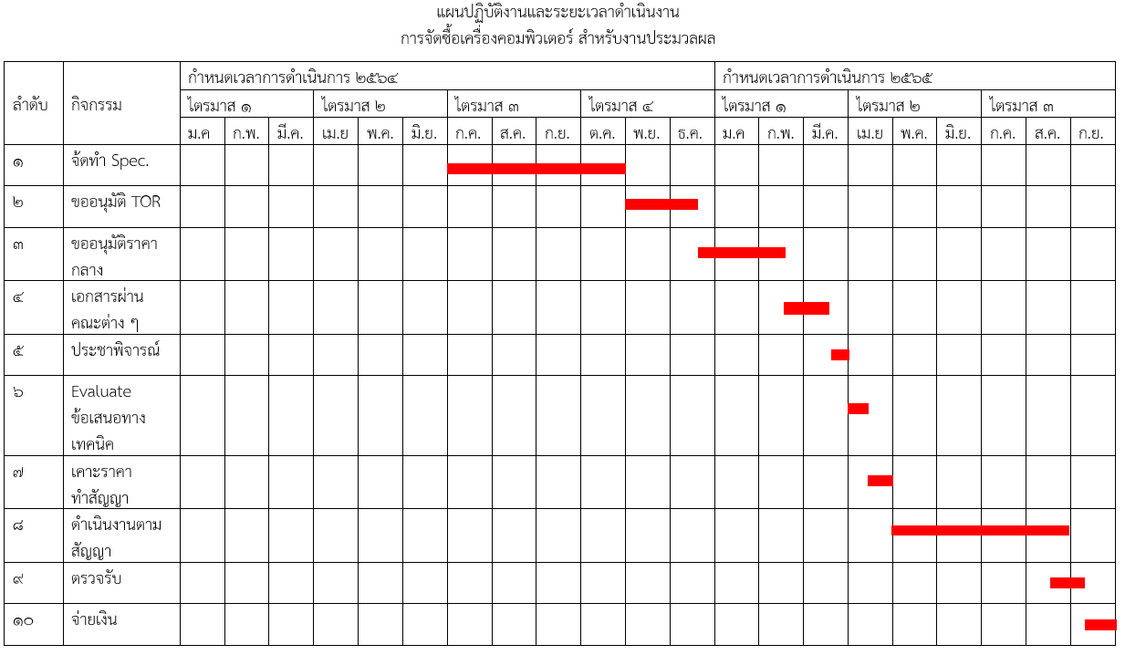

Slide 9
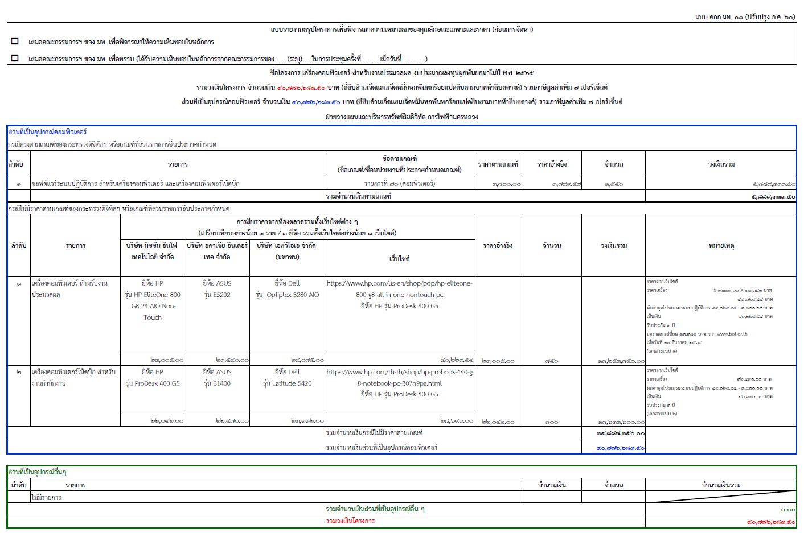

Slide 10
อุปกรณ์คอมพิวเตอร์ที่จัดซื้อ
ลำดับที่ | รายการ | ราคา (บาทต่อชุด) | จำนวน (ชุด) | รวมเป็นเงิน บาท (ภาษีมูลค่าเพิ่ม ๗ เปอร์เซ็นต์)
๑ | เครื่องคอมพิวเตอร์ สำหรับงานประมวลผล | ๒๓,๐๐๕.๐๐ | ๗๕๐ | ๑๗,๒๕๓,๗๕๐.๐๐
๒ | เครื่องคอมพิวเตอร์โน้ตบุ๊ก สำหรับงานสำนักงาน | ๒๒,๐๔๒.๐๐ | ๘๐๐ | ๑๗,๖๓๓,๖๐๐.๐๐
๓ | ซอฟต์แวร์ระบบปฏิบัติการสำหรับเครื่องคอมพิวเตอร์และเครื่องคอมพิวเตอร์โน้ตบุ๊ก | ๓,๗๙๙.๕๗ | ๑,๕๕๐ | ๕,๘๘๙,๓๓๓.๕๐
รวมเป็นเงินทั้งสิ้น |  |  |  | ๔๐,๗๗๖,๖๘๓.๕๐

Slide 11
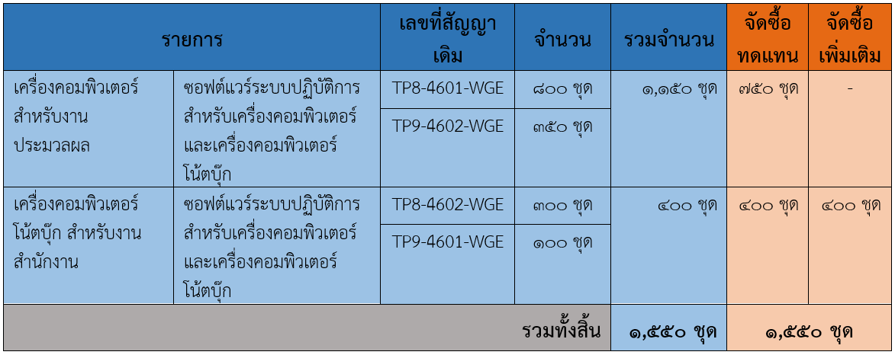
วัตถุประสงค์
จัดซื้อเครื่องคอมพิวเตอร์ สำหรับงานประมวลผล ทดแทนเครื่องคอมพิวเตอร์ที่มีการใช้งานตั้งแต่
ปี ๒๕๕๘ และปี ๒๕๕๙ ซึ่งมีอายุการใช้งานครบ ๕ ปี จำนวน ๑,๕๕๐ ชุด และจัดซื้อเครื่องคอมพิวเตอร์
สำหรับงานประมวลผลเพิ่มเติม ดังต่อไปนี้

Slide 12
จึงเรียนมาเพื่อโปรดพิจารณา

